Slide 1
从单链到模块化，Avail 如何改变区块链应用开发
https://foresightnews.pro/article/detail/46299

Slide 2
在这篇文章中，我们将介绍 Avail 如何融入模块化区块链堆栈中，探索开发者可以使用 Avail 构建的初始产品，并提供一些开发者可以立即开始实验的资源。

Slide 3
模块化区块链极大地提高了区块链行业的扩展能力，特别是与传统的单链设计相比。这些好处源于将区块链的核心操作分离到不同层，使得每一层都能有更高的专业化程度。这为开发者提供了更多的灵活性，通过连接优化的堆栈层，为特定用例构建解决方案。
Avail 的目标是提供一个信任最小化和安全的基础层，专注于数据可用性，让生态系统可以在其上进行构建。这个高度优化后的基础层，将为下一代信任最小化的应用程序和区块链提供原始的区块空间。

Slide 4
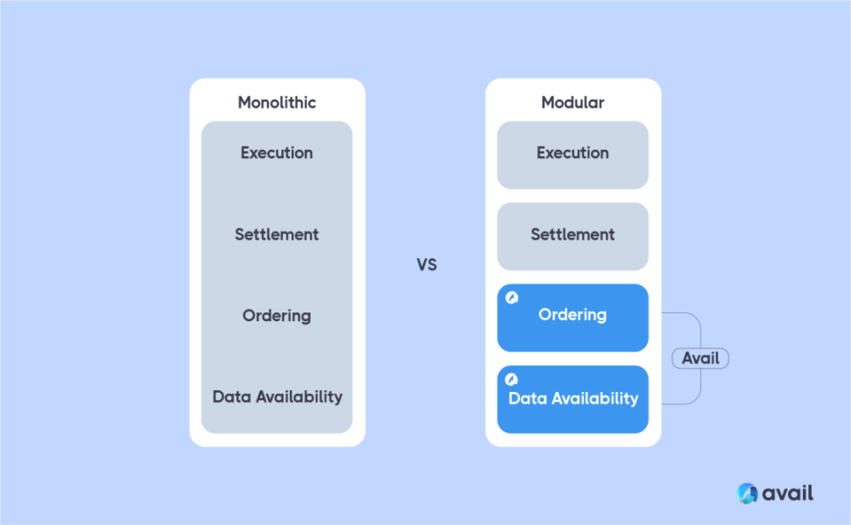
从单链到模块化：区块链技术的演进
以太坊上的去中心化应用（Dapps）引发了创造力的爆发，吸引了行业前所未见的广泛关注。然而，在以太坊单链上处理执行、结算、排序和数据可用性，导致了随着底层计算竞争的增加而出现的扩展限制。这促使行业开始关注一些单链方案基本假设，并尝试不同的解决方案。

Slide 5
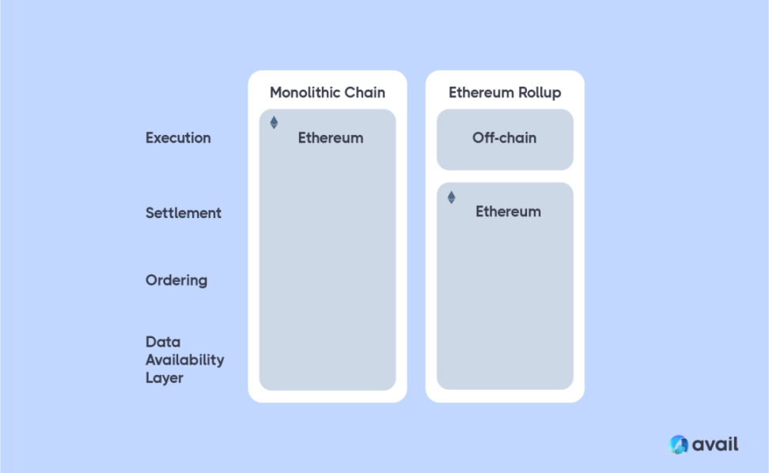
Rollup 通过将执行移至链下，为行业带来了模块化。因此，它们减轻了 L1 的拥堵，降低了最终用户的交易成本，并增加了处理的交易总量。
虽然这些发展为行业带来了有意义的改进，但它们并没有消除以太坊上仍然存在的有限区块空间限制，而且在需求大幅上升时这种限制很可能再次出现。应用程序继续使用 L1，尽管成本很高，而 Rollup 仍然使用 L1 来发送数据和处理结算。现在 Rollup 将执行放到了链下，区块空间的使用效率更高了，但区块空间仍然是一种稀缺资源。

Slide 6
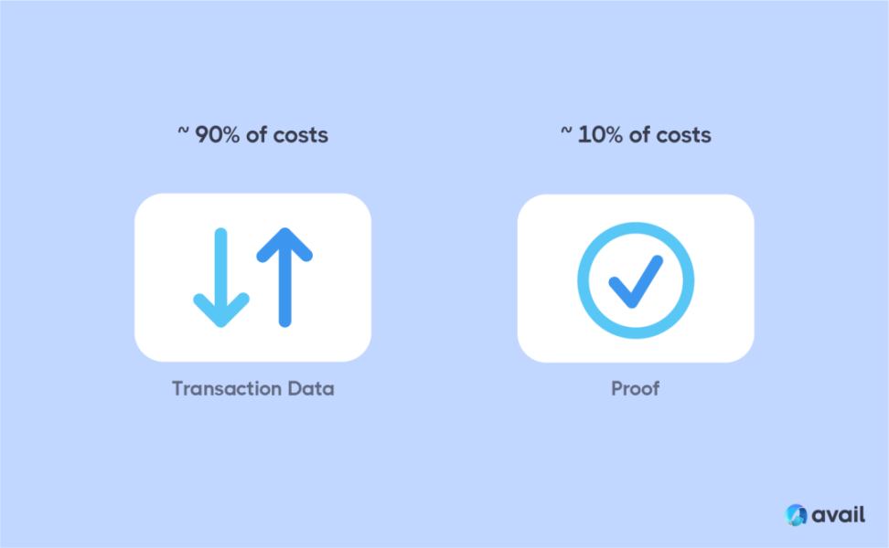
在检查以太坊 Rollup 的 L1 交易时，我们可以看到下一个主要的瓶颈 —— 交易数据，这占到它们成本的高达 90%。事实上，这是以太坊 Rollup 最大的成本项目，因为它们的大部分收入都用于支付给 L1 来发布交易数据。
正如以太坊 Rollup 能够将执行移至链下一样，使用 Avail 构建的方案可以将数据可用性移至链下。Avail 正在构建一个灵活、易用和安全的通用数据可用性层，同时解决可扩展性、治理和去中心化问题。

Slide 7
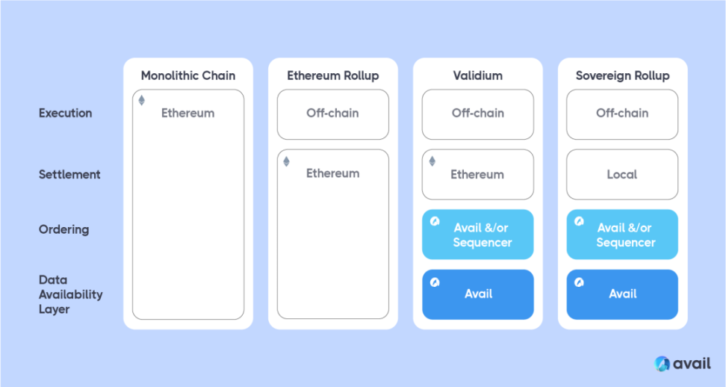
使用 Avail 构建的模块化方案
选择使用 Avail 将交易数据存储到链下的 Rollup 就是 Validium。Validium 和主权 Rollup 可以依赖 Avail 来实现信任最小化的数据可用性和排序。

Slide 8
让我们快速了解一下 Avail 的解决方案如何在上述示例中帮助 Validium 和主权 Rollup。
Avail 会从 Validium 或主权 Rollup 接收一个数据块（data blob），对应一个应用程序 ID。这使得在 Avail 中索引数据比在传统 L1 上简单得多，因为所有交易数据都与一个应用程序 ID 相关联。
接下来，Avail 通过纠删码扩展数据块，为数据增加冗余，并使节点更难压制数据。
然后，Avail 通过 KZG 多项式承诺提交数据，以确保数据在 Avail 区块头中有足迹。
随后，区块被提议并分发给一个去中心化的验证者网络，以达成共识并将下一个区块提交到区块链。Avail 正在构建支持多达 1000 个外部验证者的活跃集，以减少验证者中心化的风险。
由于 Avail 使用有效性证明而非欺诈证明，轻客户端可以在区块终结后立即保证状态正确性和数据可用性，无需等待挑战期。

Slide 9
Avail 的轻客户端网络通过数据可用性抽样确保数据的高可用性。Avail 可以确保数据高度可用，方法是让轻客户端不断抽样一部分数据。轻客户端可以在用户的笔记本电脑或手机上运行，随着更多轻客户端加入网络，抽样能力就会增加，这使得 Avail 能够支持更大的区块。
简而言之，Avail 的解决方案确保模块化区块链生态系统可以访问安全、实惠且高度可用的区块空间，以存储交易数据，为行业解锁大量的扩展潜力。

Slide 10
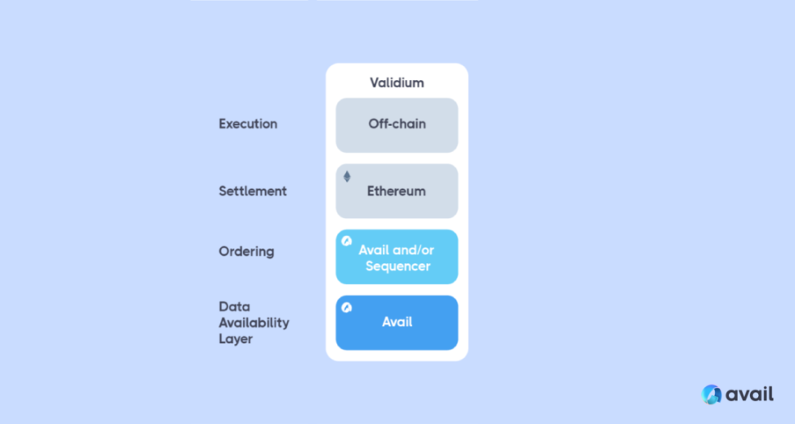
使用 Avail 构建的 Validiums
为了解决数据可用性问题，一些 Validiums 建立了数据可用性委员会（DAC）。但使用 Avail 后，就不再需要 DAC 了。迁移到 Avail 的 Validiums 可以通过将其数据可用性层迁移到 Avail 的信任最小化、公共区块链网络上，消除 DAC 的中心化风险、治理和协调开销。

Slide 11
使用 Avail 构建的 Validiums 甚至可以向以太坊发送证明，证明 Avail 验证者已经通过 Avail 的数据证明桥在数据可用性上达成共识。数据证明桥旨在与任何兼容以太坊虚拟机（EVM）的链相连接，并适用于零知识证明（ZK）和 Optimistic 实现。数据证明桥目前在我们的 Kate 测试网上已上线。

Slide 12
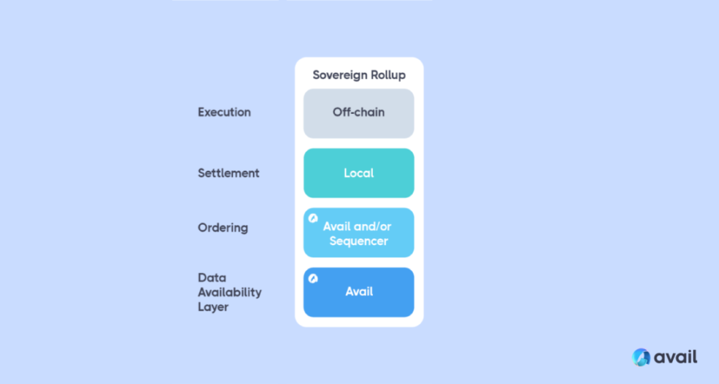
使用 Avail 构建的主权 Rollup
主权 Rollup 是一种独特的设计，它进一步推进了模块化框架。它们将交易结算和最终确认从基础层的智能合约中移出。相反，主权 Rollup 网络中的每个节点都可以利用 Avail 的基础层独立验证链的状态。

Slide 13
将验证和结算从基础层的智能合约转移到点对点网络，为用户提供了更大的控制权和自主权。L1 上的智能合约中不再嵌入分叉选择规则，而是转移到主权 Rollup 用户自身。然后，网络节点可以通过欺诈证明或 ZK 证明来确定主链。
在 Avail 上构建主权 Rollup 的另一个好处是，开发者不需要招募验证者集合，因为他们从 Avail 基础层的验证者继承了安全性。因此，开发者开始解锁 web2 开发的有利方面，如更大的创新空间和更快的迭代速度，而不会牺牲安全性。

Slide 14
有兴趣使用 Avail 构建主权 Rollup 结构的人应该查看 Sovereign Lab's SDK 以及 Avail 的 DA 适配器。你还可以看看 OpEVM，它可以用来构建主权的、与 EVM 兼容的 Optimistic Rollup。请注意这些功能还没有准备好投入生产。
Sovereign Lab's SDK：
https://github.com/Sovereign-Labs/sovereign-sdk
DA 适配器：
https://github.com/availproject/avail-sovereign-da-adapter
OpEVM：
https://blog.availproject.org/opevm/
主权 Rollup 在模块化生态系统内已经成为一个有前景的框架，许多设计空间尚待探索。Avail 设计中立的、通用的基础层为实验提供了充足的空间，并可能在扩展无信任计算中发挥重要作用。

Slide 15
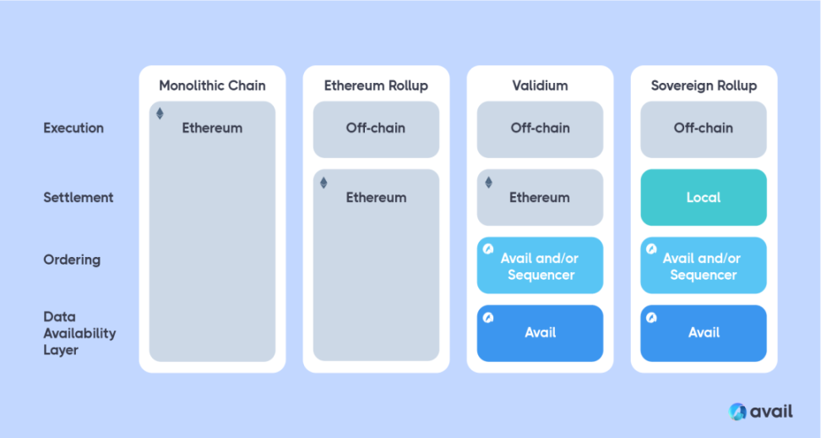
模块化区块链生态系统的专用数据可用性层
随着我们主网发布脚步的临近，Avail 团队正在与 L2、L3、主权 Rollup、工具提供商以及其他希望在 Avail 的专用数据可用性层上构建的合作伙伴建立合作关系。如果你希望增强你的项目并有兴趣与 Avail 集成，请通过 info@availproject.org 向我们发送电子邮件。
我们邀请社区关注我们，我们将继续攻克这一重要的区块链扩展里程碑，并共同努力构建开放、无需许可的区块链网络。

Slide 16
你可以在我们的文档或 GitHub 上了解有关 Avail 解决方案的更多信息。
Avail Twitter：
https://twitter.com/AvailProject
Avail 文档：
https://availproject.github.io/
Avail Github：
https://github.com/availproject/avail

